Slide 1
Poddajnost pažní tepny.

Slide 2
Otázky z fyziologie – jaro 2021
Pružnost tepen a její význam
Arteriální tep, pulzová vlna

Slide 3
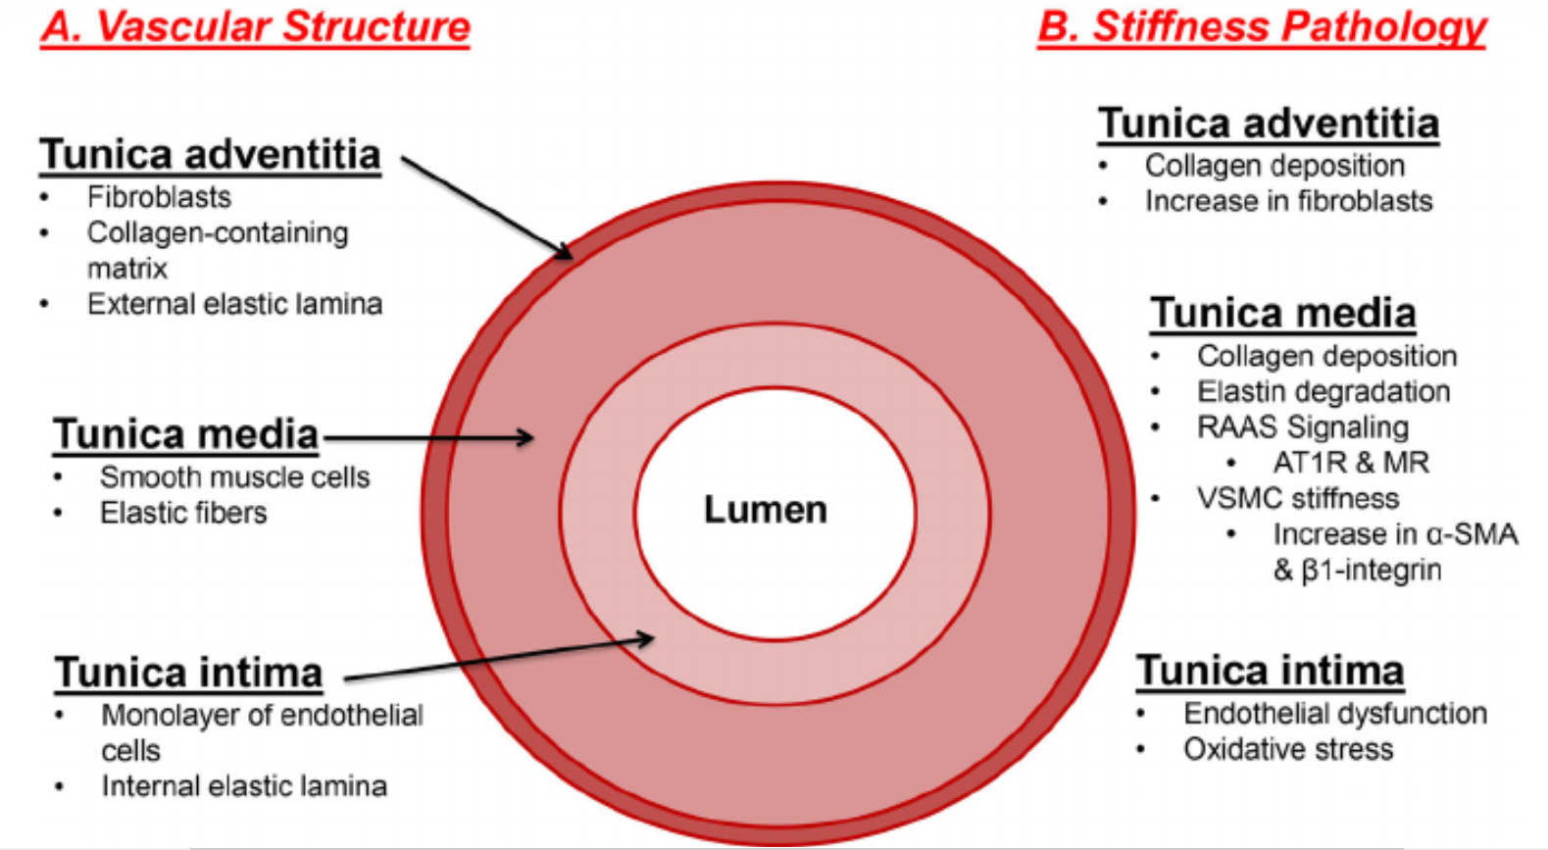
Faktory ovlivňující arteriální tuhost
!
Degradace elastinu
Depozice kolagenu
Endoteliální dysfunkce

Slide 4
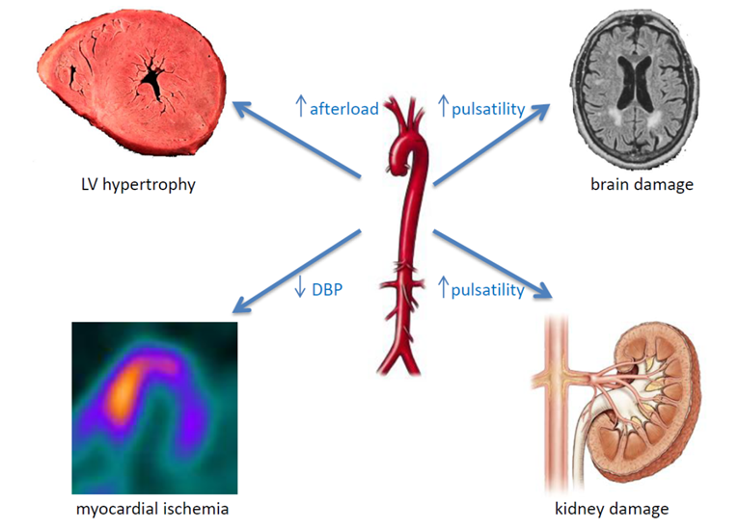
Důsledky zvýšené arteriální tuhosti

Slide 5
Pulzová vlna
P[mmHg]
P[mmHg]
STK/P₁
P₂
DTK
t [s]
t [s]
Dopředná systolická vlna
PTK=STK – DTK
stř.TK=DTK+1/3PTK
AP=P₂ – P₁
Odražená vlna
STK – systolický krevní tlak, DTK – diastolický krevní tlak, P₁ – tlak na vrcholu systolického toku krve, P₂ – tlak odražené vlny , PTK – pulzový tlak, stř.TK – střední krevní tlak, AP – augmentační tlak

Slide 6
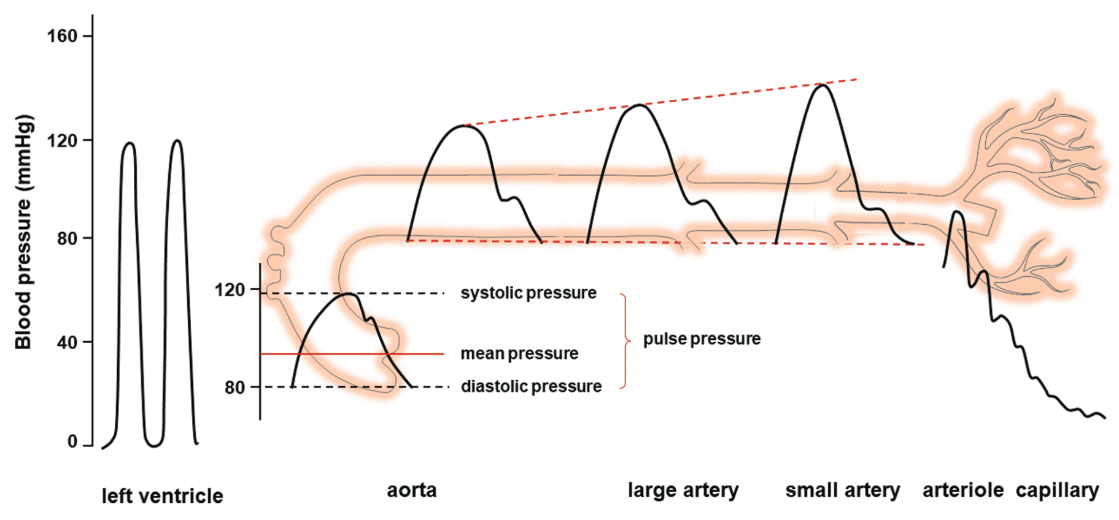
Pulzová vlna v různých cévních segmentech

Slide 7
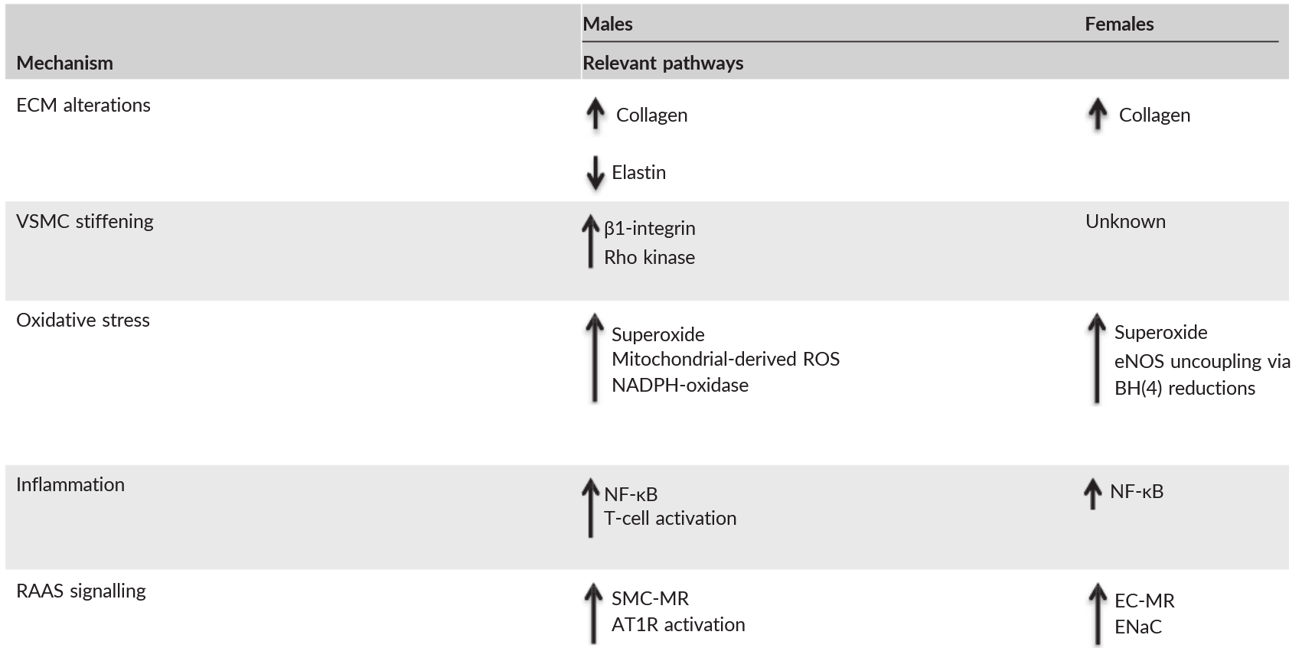
Pohlavní rozdíly v mechanismech zvýšení arteriální tuhosti
ECM - extracellular matrix; VSMC - vascular smooth muscle cell; eNOS - endothelial NOS; NADPH - NAD phosphate oxidase; BH(4) - tetrahydrobiopterin; SMC‐MR - smooth muscle cell mineralocorticoid receptor; AT1R - angiotensin II type 1 receptor; EC‐MR - endothelial cell mineralocorticoid receptor; ENaC - epithelial sodium channel.

Slide 8
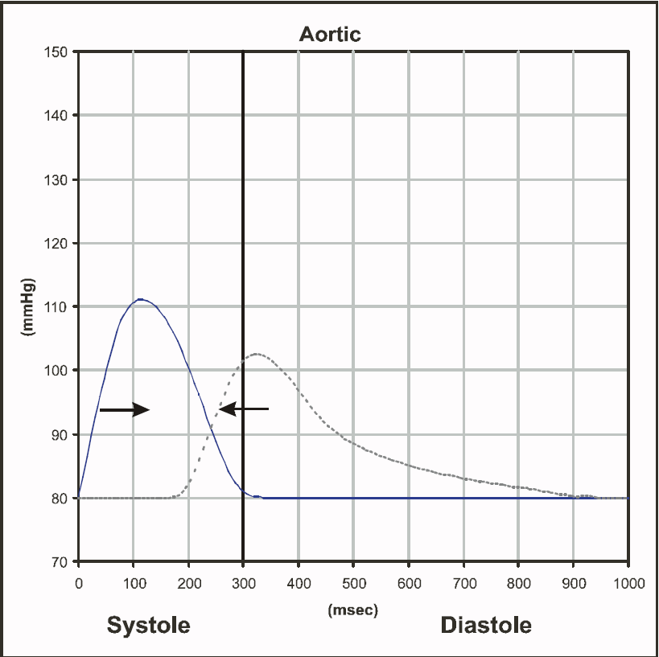
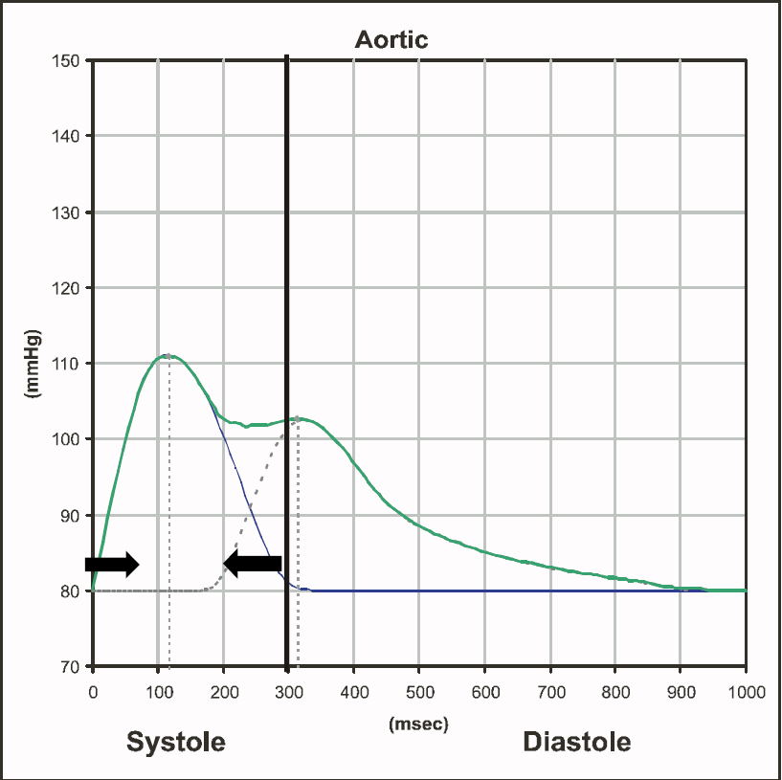
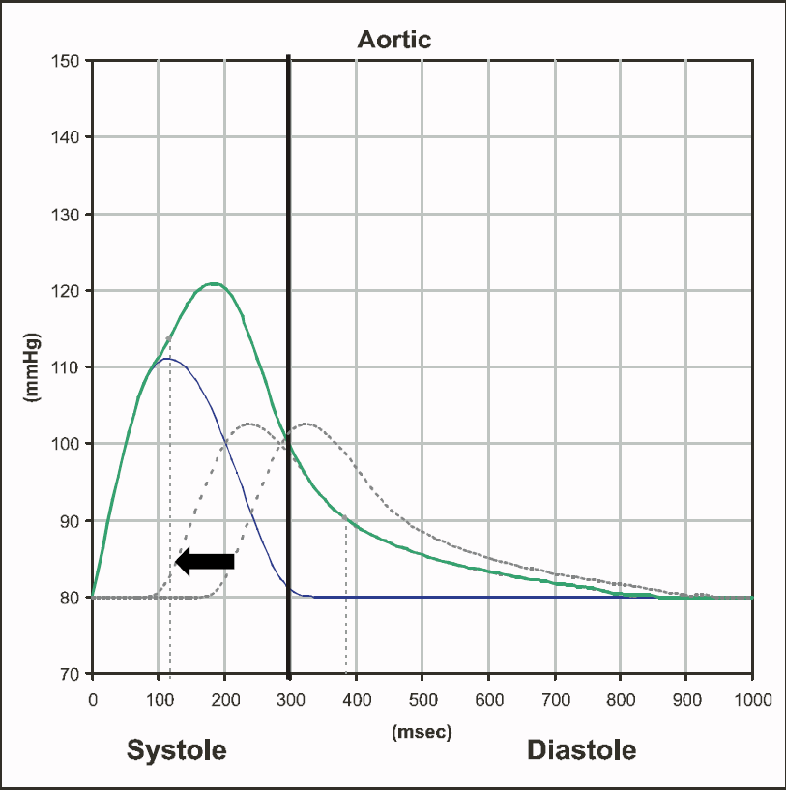
Tlak odražené vlny

Slide 9
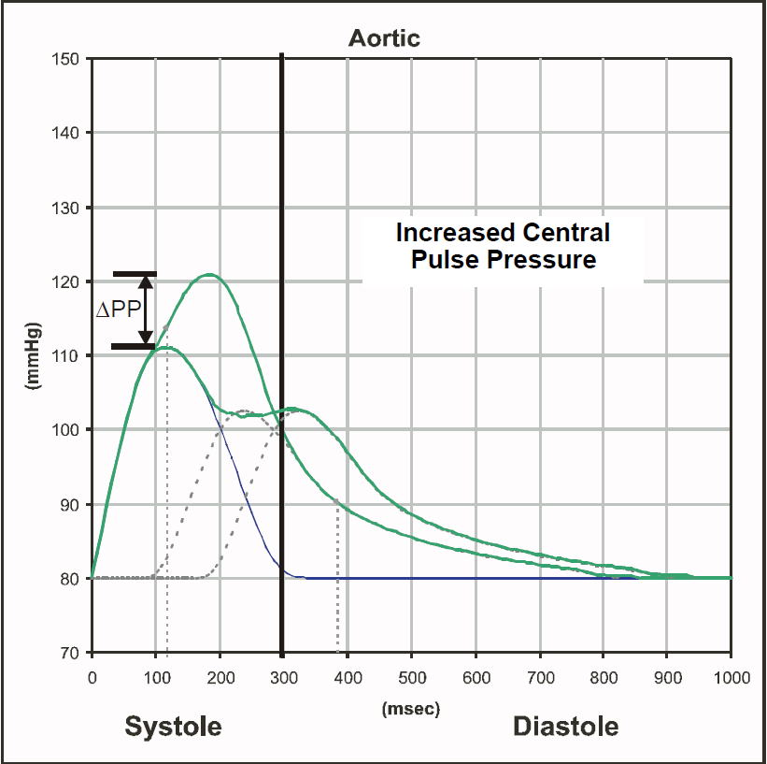
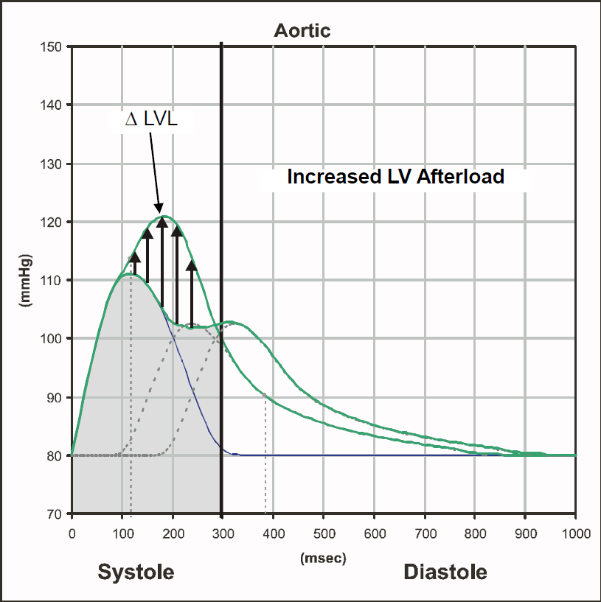
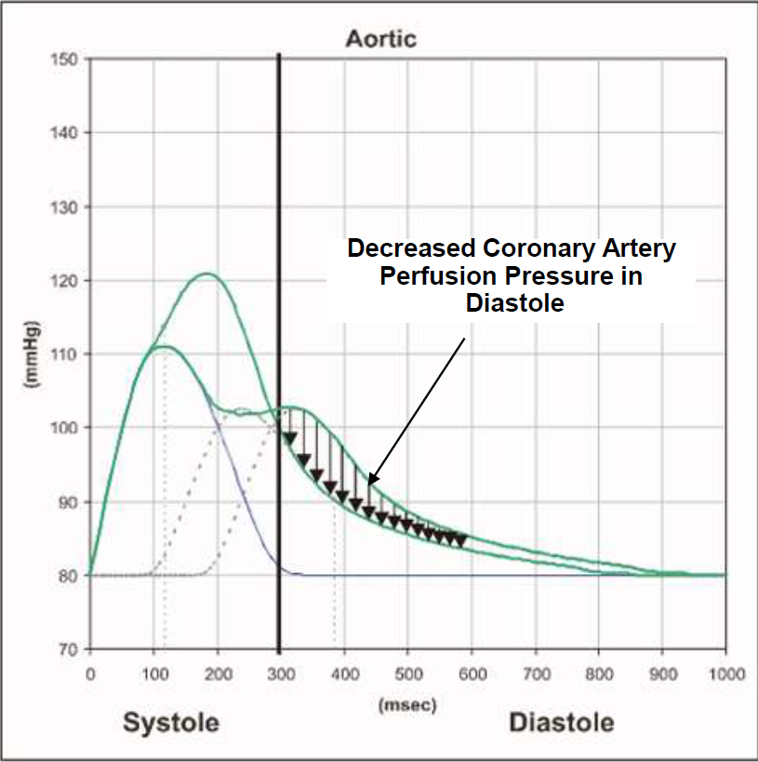
Tlak odražené vlny

Slide 10
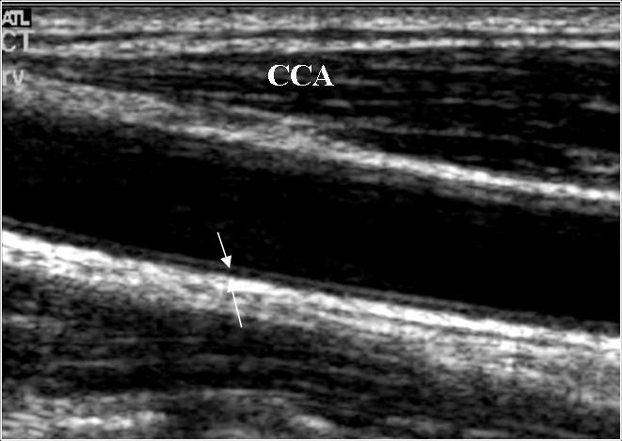
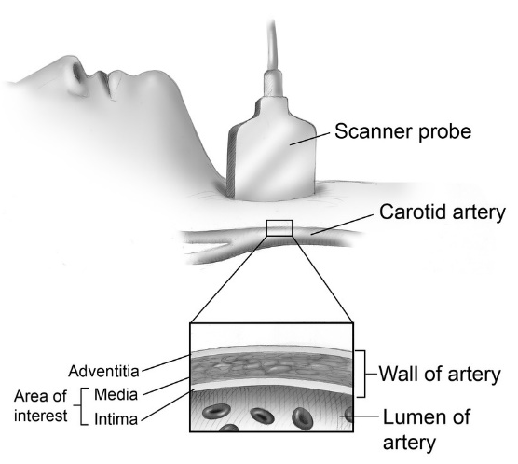
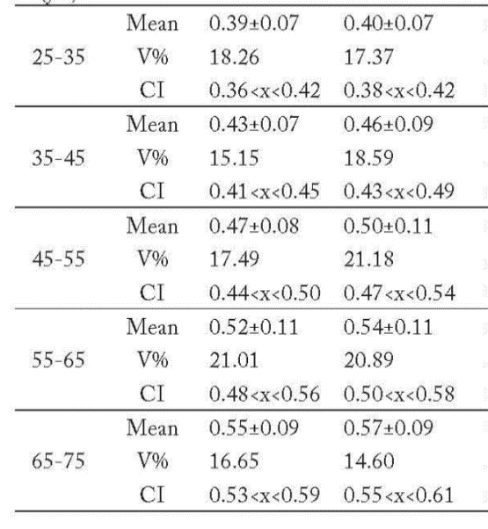
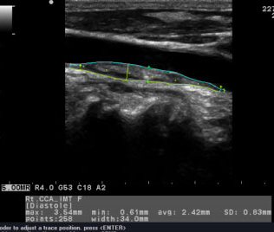
Sonografie
age
IMT_{R} (mm)
IMT_{L} (mm)

Slide 11
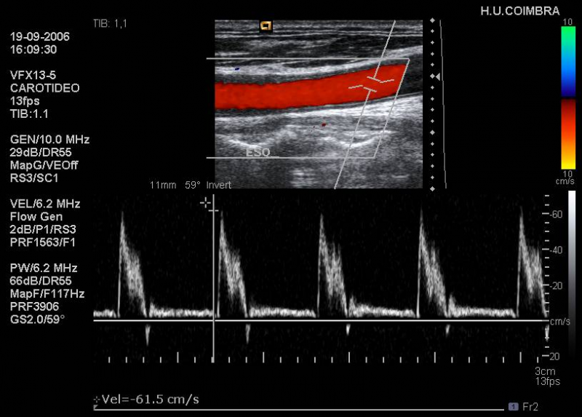
Sonografie (β – index).

Slide 12
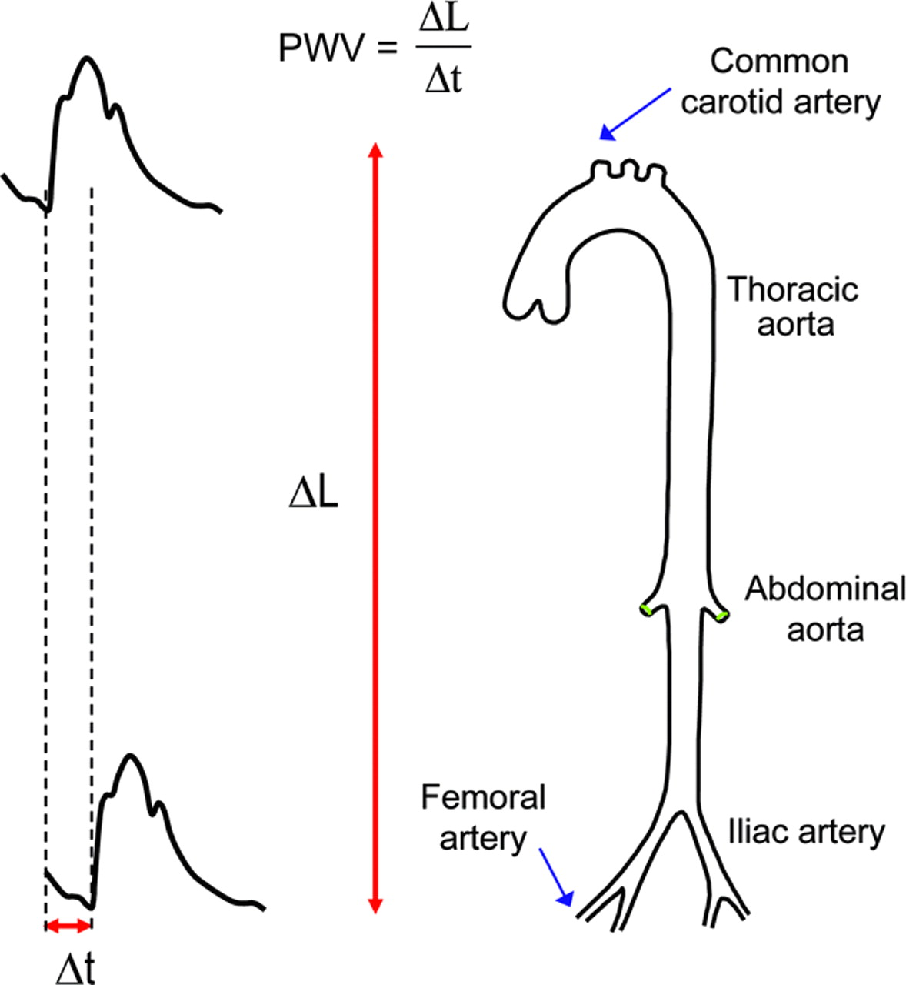
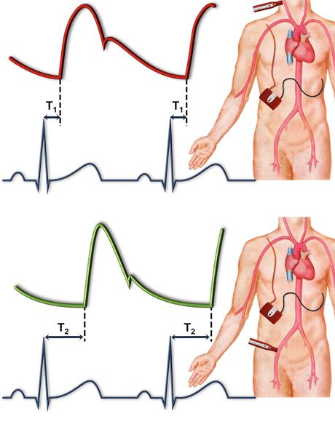
Rychlost Pulzové Vlny
Vysoce poddajná aorta má relativně nízkou RPV (<6 m/s)

Slide 13
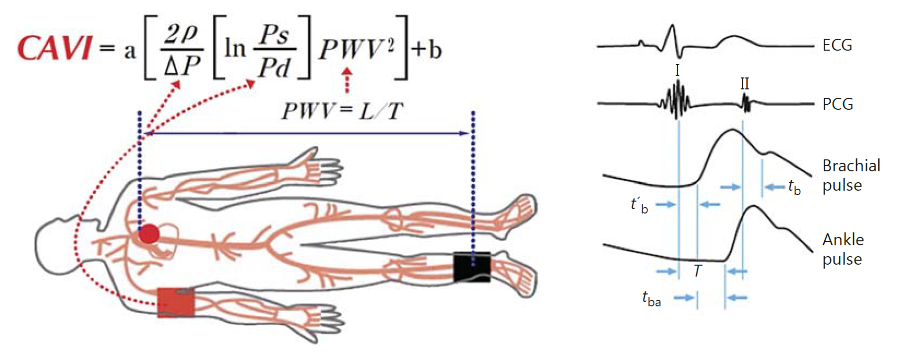
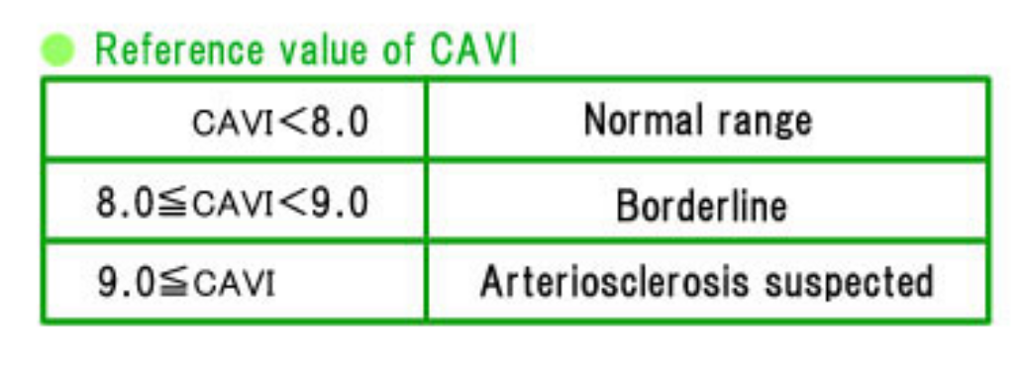
CAVI měření

Slide 14
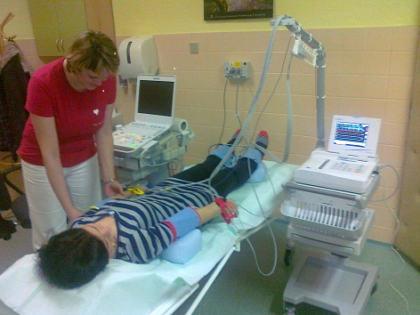
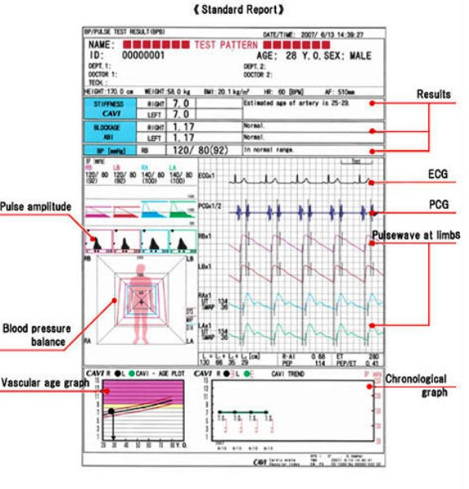
CAVI měření

Slide 15
Děkuji za pozornost
Find a mistakes)))))

